Slide 1
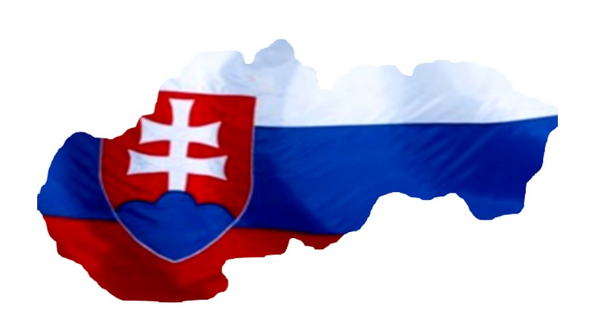
Historický vývoj Slovenska
Sofia Blahútová
Gegografia
9.B, 2013/14

Slide 2
Historický vývoj Slovenska
Slovenská republika síce patrí do skupiny najmladších štátov EU, ale územie našej krajiny má dlhú históriu, po ktorej zostalo množstvo pamiatok.
Slovenská republika vznikla ako samostatný štát po rozdelení Českej a Slovenskej Federatívnej Republiky 1.januára 1993.

Slide 3
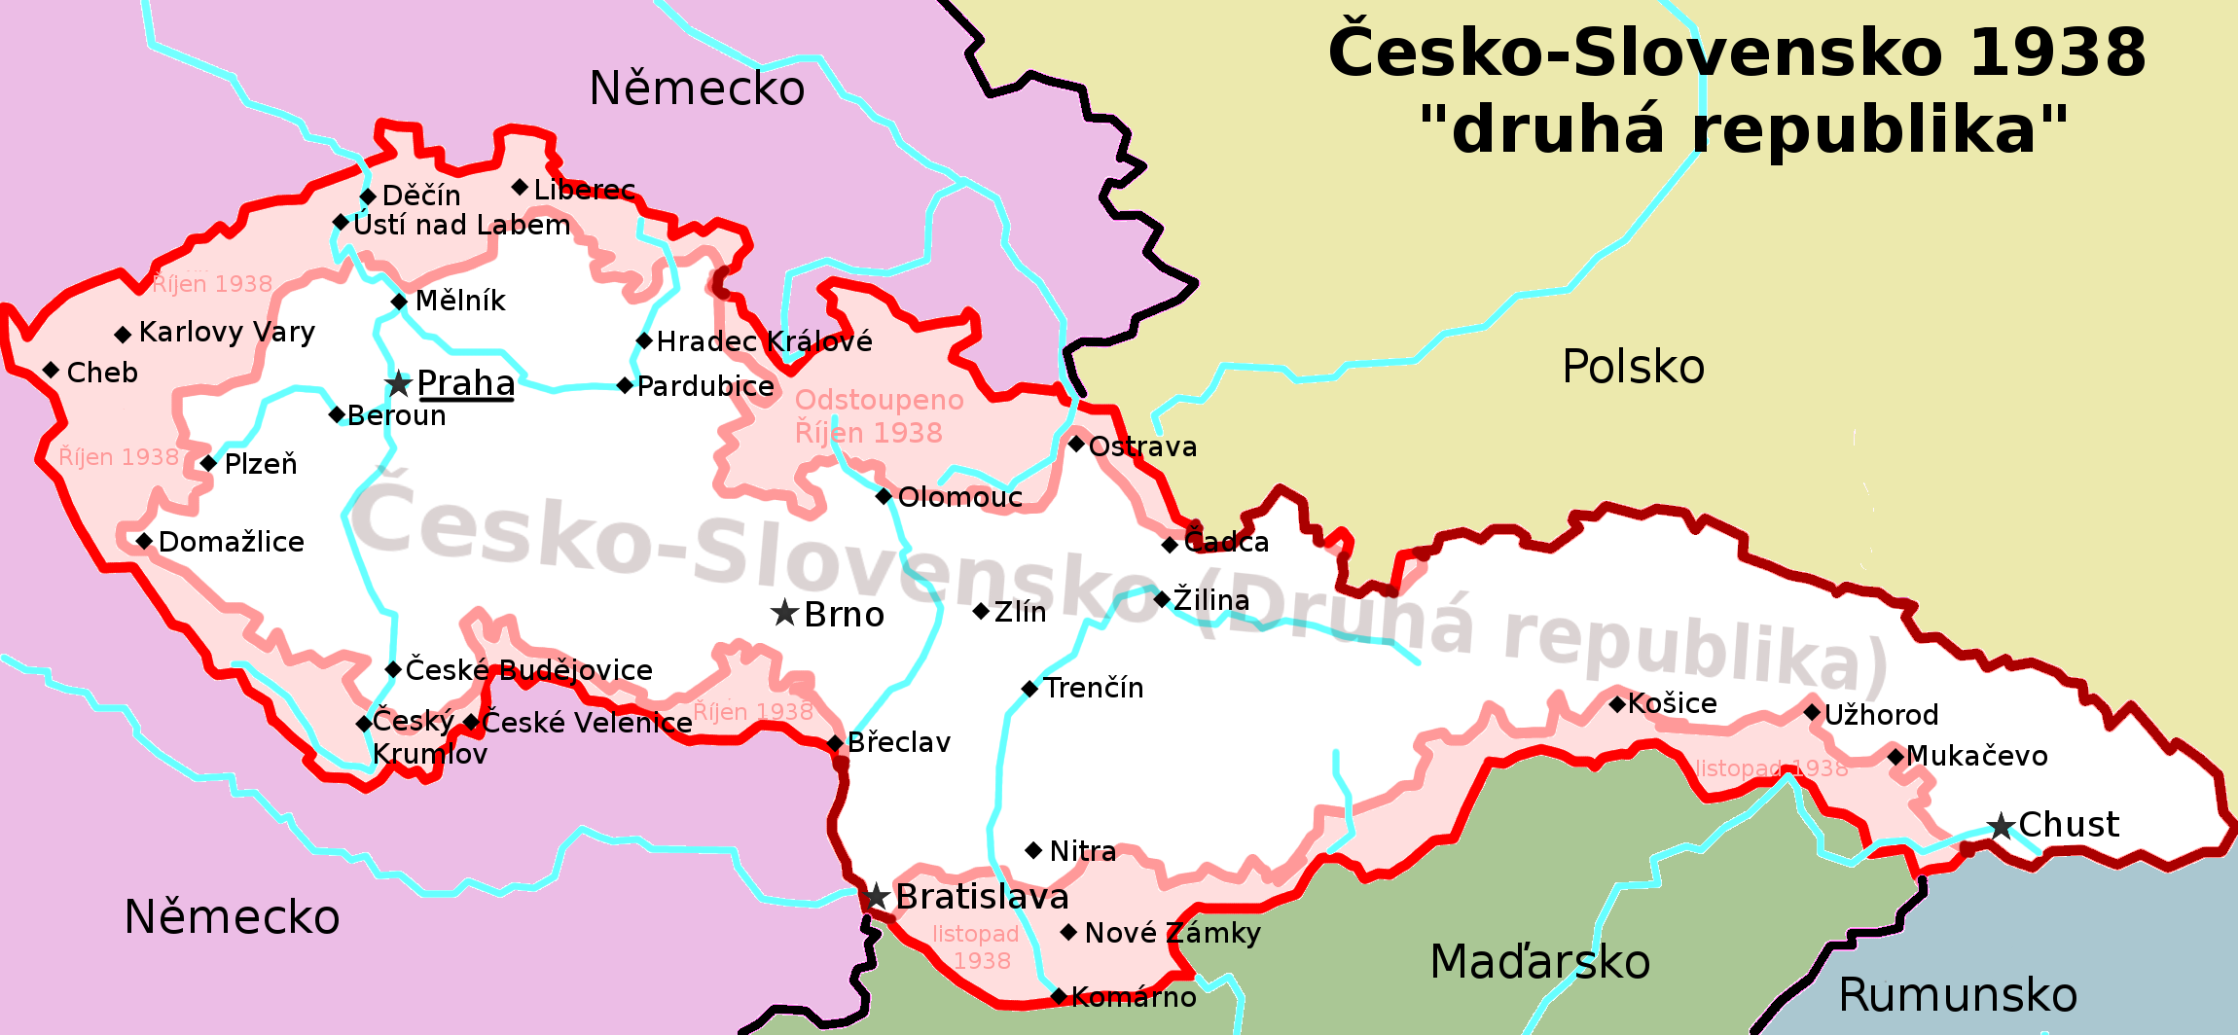
Československá mapa

Slide 4
Začiatky nášho štátneho útvaru
Začiatky nášho štátneho útvaru sú späté s príchodom Slovanov, ktorí na našom území prevládali už v 5. – 6 storočí n. l.
V 7.storočí (623-658) vytvorili pod vedením franského kupca Sama Samovu ríšu, aby mohli odolávať avarským nájazdom z východu a Franskej ríši zo západu.
Prvým štátnym útvarom na väčšine územia Slovenska bolo Nitrianske kniežatstvo. Toto sa po spojení s Moravským kniežatstvom v roku 833 stalo súčasťou Veľkomoravskej ríše. Najväčší rozsah dosiahla počas vlády panovníka Svätopluka. Jeho nasledovníci však nedokázali ríšu ubrániť, a tak sa čoskoro rozpadla.

Slide 5
Po rozpade Veľkomoravskej ríše na začiatku 10.storočia sa území Slovenska postupne včleňovalo do uhorského štátu.
S Uhorskom malo Slovensko spoločný osud až do 20. st. Spolu s ním sa v 16. st. stalo súčasťou ríše Habsburgovcov, premenenej v 19. st. na Rakúsko-Uhorsko.

Slide 6
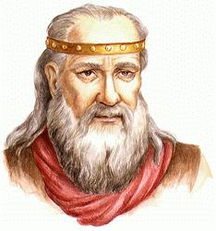
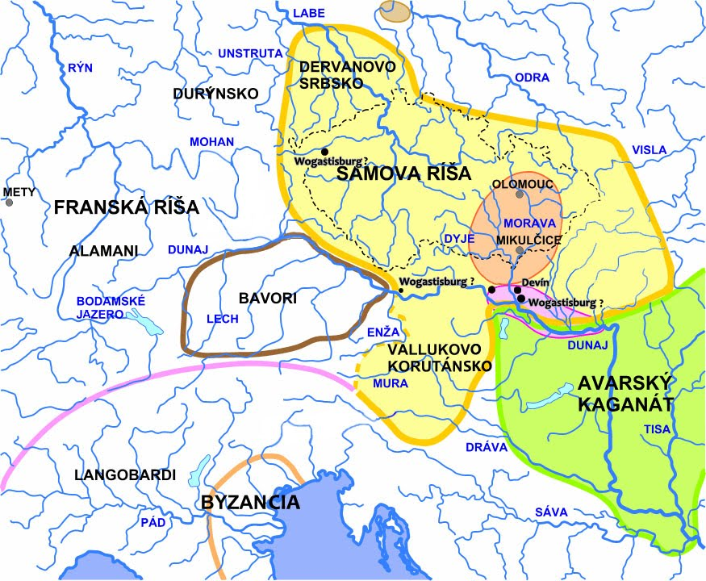
Samova ríša

Slide 7
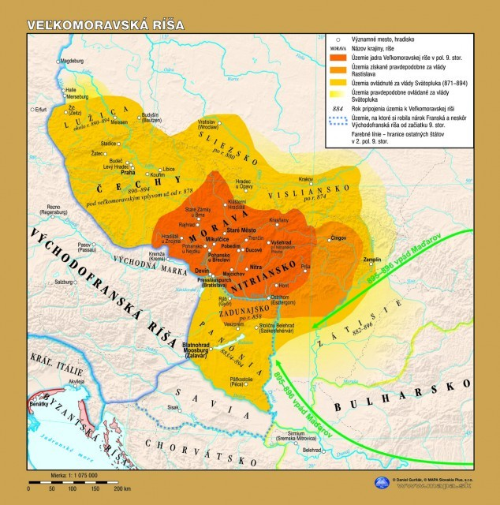
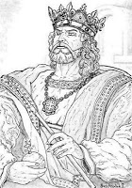
Veľkomoravská ríša
Územie jadra Veľkomoravskej ríše (pol. 9st.)
Územie za vlády Svätopluka (833 - 907)
Územie pravdepodobne ovládané za vlády Svätopluka.
Kráľ Svätopluk

Slide 8
Územie obývané Slovákmi netvorilo až do roku 1918 samostatný štátny ani administratívny útvar.
Názov Slovensko sa objavuje v Čechách na začiatku 19.storočia.
Prvý pokus o ohraničenie územia Slovenska je obsiahnutý v Žiadostiach slovenského národa z roku 1848.

Slide 9
Priaznivé podmienky na osamostatnenie územia obývaného Slovákmi sa vytvorili až po rozpade Rakúsko- Uhorska v roku 1918.
Vtedy vzniklo na územie bývalej monarchie viacero štátov, ktoré sa už dávno snažili vymaniť spod nemeckého a maďarského národnostného útlaku.
Jedným z nich bola Česko-slovenská republika 28.10. 1918 .

Slide 10
Z hospodársky zaostalejšieho Uhorska sa vyčlenilo Slovensko.
Jeho západné a severné hranice súhlasia s historickou hranicou Uhorska s rakúskom a Poľskom.
Problematické bolo vymedziť južnú hranicu voči Maďarsku.
Určená bola na Parížskej mierovej konferencii 12.júna 1919 a obsahuje ju Trianonská zmluva (4.júna 1920).
22.11.1938 autonómia Slovenska .
Prvý krát vznikol Slovenský štát po 1.sv. vojne 14.3.1939.

Slide 11
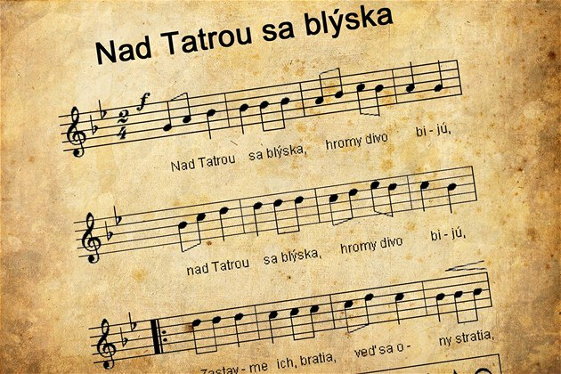
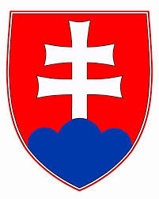
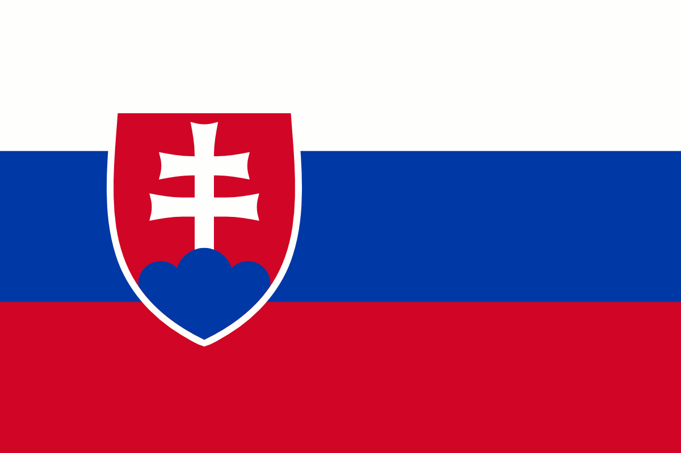
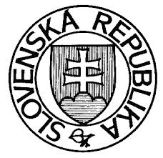
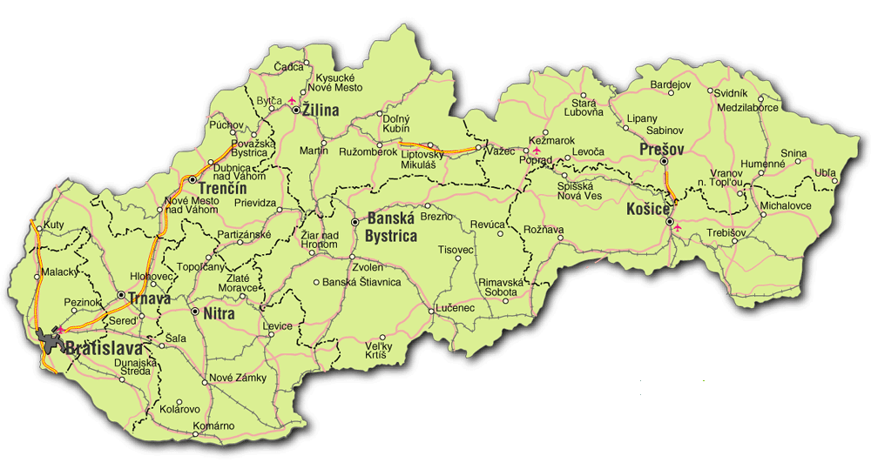
Slovenská republika

Slide 12
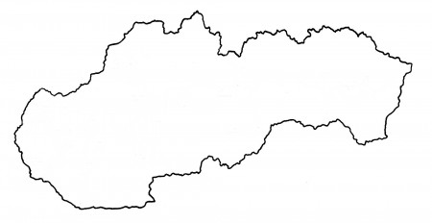
Ďakujem za pozornosť

